Slide 1

材料专业达成度报告电子化生成步骤详解
2026.3

Slide 2
目的
实现多课程目标、多考核方式的交叉、复杂达成度分析。
减少人为计算出错机率。
提高大样本计算效率（全员统计）。
便于在工程认证框架下进行更灵活度的课程改革、考核方式改革。

Slide 3
一、
答题纸设计与印刷
二、
考试
三、
评阅
四、
扫描答题卡
五、
发送后台,得各题小分
六、
导入在线系统生成达成度报告
七、
完善达成度报告
整体工作流程
建立课程在线信息

Slide 4
一、答题纸设计与印刷
为降低印刷成本，学院统一设计、印刷答题纸，如有特殊需求，向学院申请单独设计
1、根据学院标准答题卡（见下页）调整各类题型数量少于最大题数；
（标准答题卡：选择题20题；判断题10题；填空题10题；主观题18题） 2、各类题型的排布顺序按照答题卡顺序分布；
3、印刷试卷主观题可不留做题空间；
4、出题人提前根据考试人数到学院教学办公室领取答题卡，与试卷一起放入试卷袋。
5、出题时，需提前明确每个题目支撑的课程目标及支撑比例

Slide 5
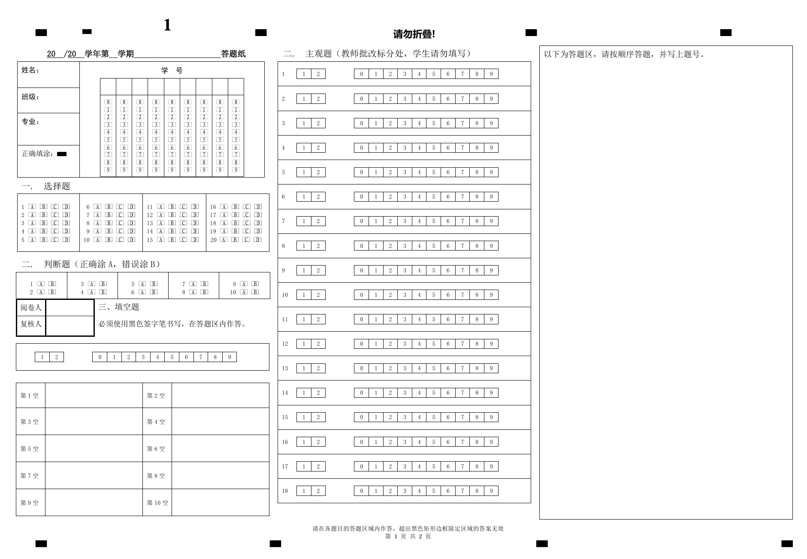
一、答题纸设计与印刷

Slide 6
二、考试
1、任课教师提醒学生考试要带涂卡的2B铅笔；
2、监考过程中要检查指导学生涂卡情况，尤其检查学生学号涂卡；
3、提醒学生主观题答题要在答题区内答题，若学生答题卡不够，可多提供一张，提醒学生写清姓名班级学号；
4、提醒学生不要在答题卡的标分区内书写；
5、考完结束后，答题卡和试卷同时、分别收上来。

Slide 7
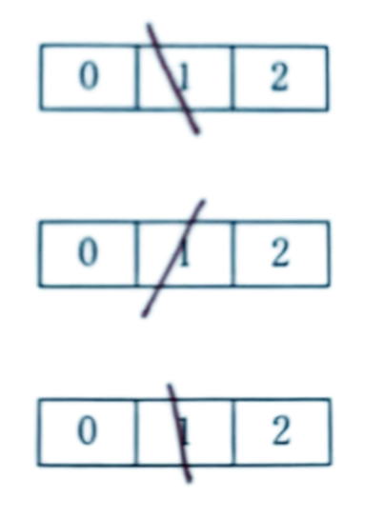
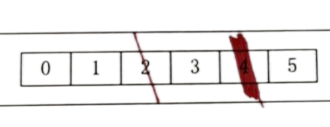

三、阅卷
客观题：对于选择和判断题，学生直接涂卡，扫描后由后台自动处理。
主观题：教师按照教务处规定手动批阅（有对错号、有扣分），总分按下述方式给出：
用红色碳素笔，在对应得分框划一道上下贯穿的斜线（左图）。如果得分划错，可以在错误的得分框画很粗的线，在正确的得分框另外划线（右图，最终得分为2分）。

Slide 8
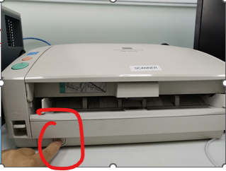
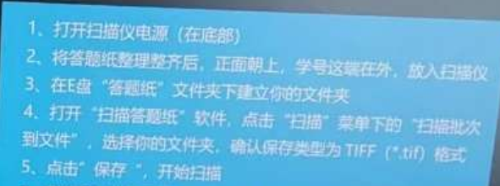
四、扫描答题卡
将答题卡叠放整齐，到教学办公室的扫描仪上进行扫描，扫描步骤见电脑桌面背景图（如下）；

Slide 9
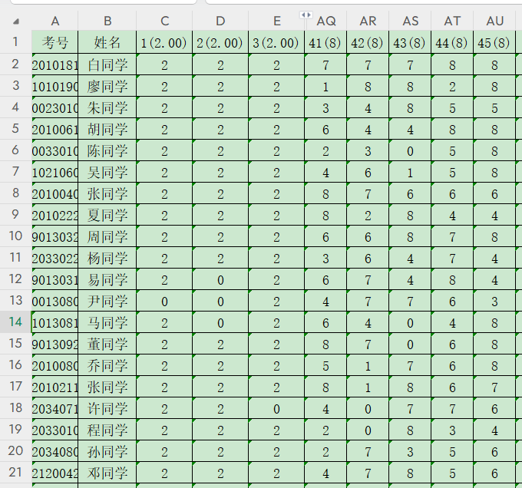
五、发送后台
1、扫描完成后将电子试卷压缩并命名“矿大材料-xx课-李明”；
2、发送给后台服务人员邮箱（5015100@qq.com），进行成绩识别和转换；发送时同时提供带学号的学生名单。
3、返回分项成绩Excel表格
得出每题得分明细，用于课程目标达成度计算

Slide 10
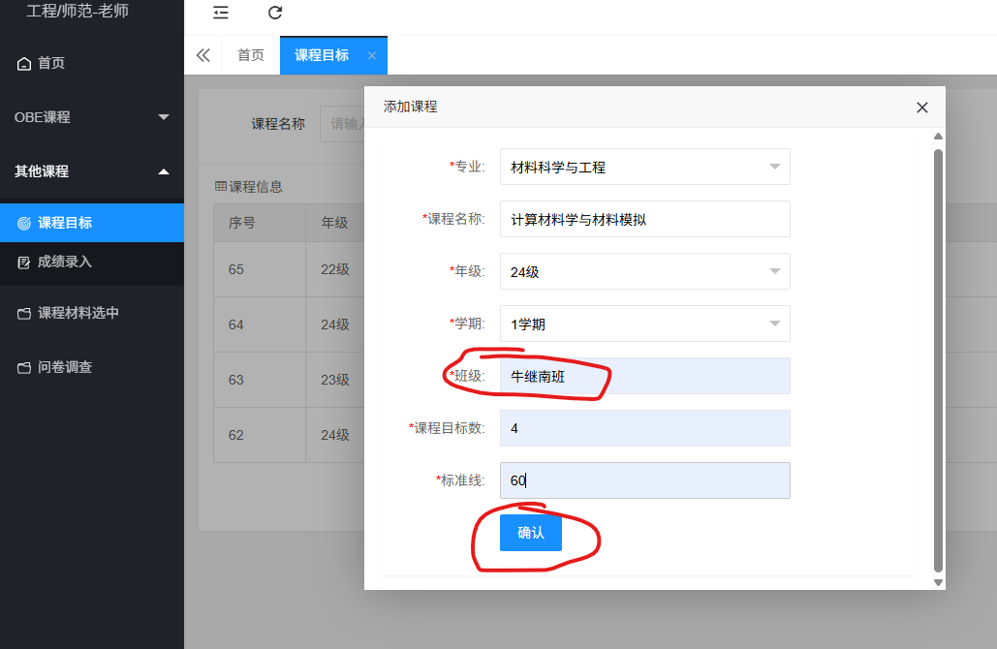
六、生成课程达成度报告
1、打开http://cumt.inclass.top，输入账号:cumt1，密码123456；
2、依次点击：其他课程-课程目标-新增
3、录入课程信息
如果是材料科学与工程专业课程，请将专业设为“材料科学与工程”；
如果是其他专业课程，请将专业设为“材料与物理学院”
如果是行政班，可按行政班命名；
如果是选课班，可以教师姓名命名，如“牛继南班”

Slide 11
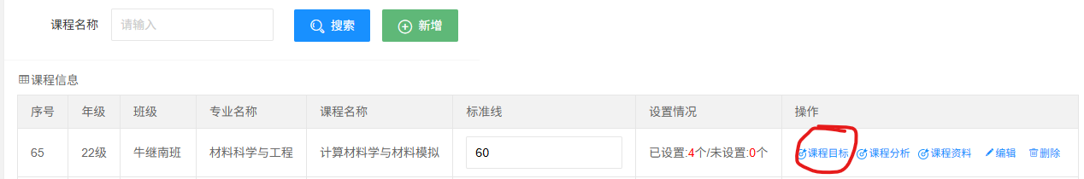
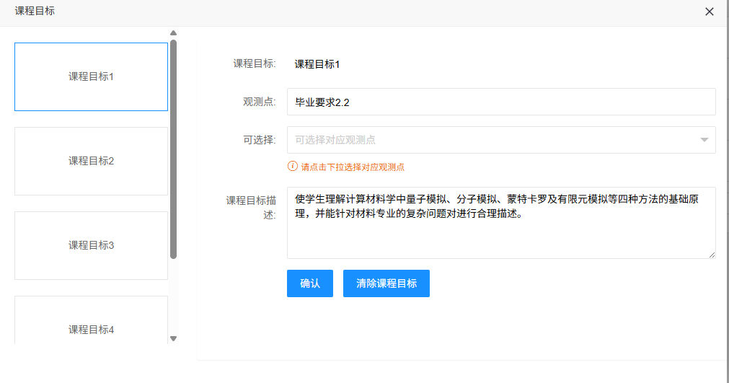
六、生成课程达成度报告
4、点击“课程目标”，录入“观测点”、“课程目标描述”；“可选择”项可暂空；
5、点击“确认”后，再录入其他课程目标。
6、课程目标录入结束后，点击右上角关闭按钮

Slide 12
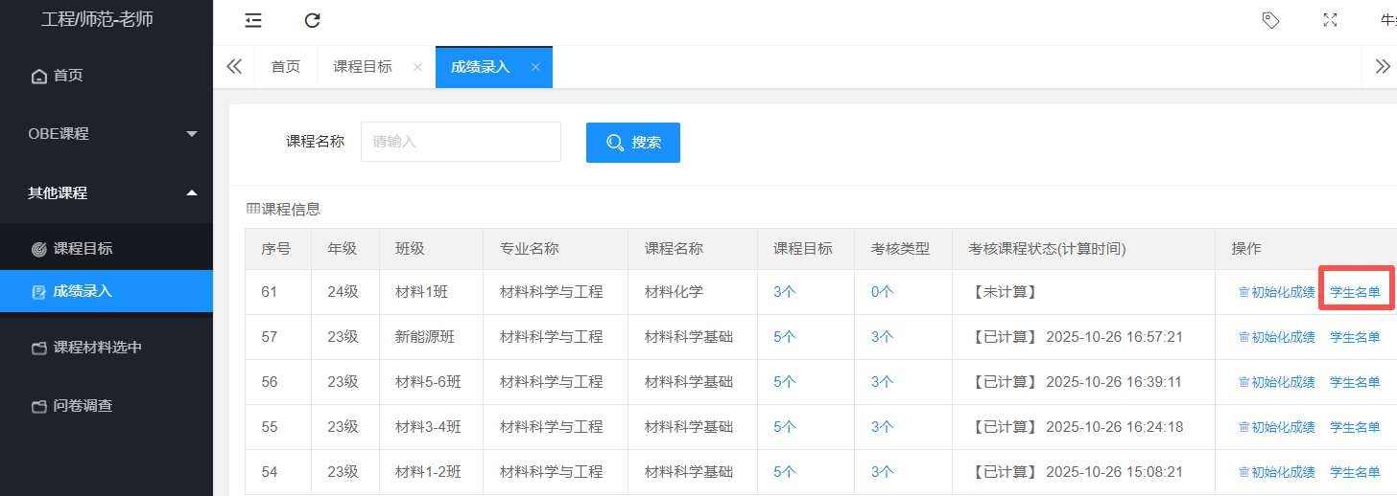
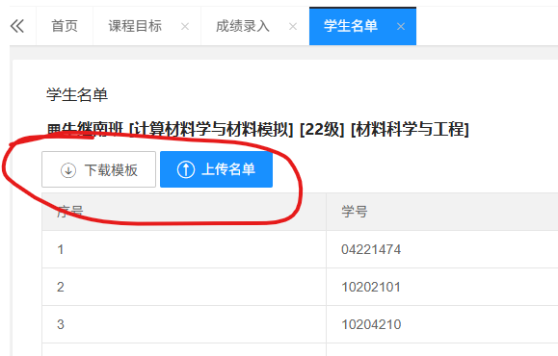
六、生成课程达成度报告
7、点击左侧“成绩录入”，点击对应课程的“学生名单”，按照模板上传学生名单（先下载模板，把教务系统导出的学生名单信息导入即可）；

Slide 13
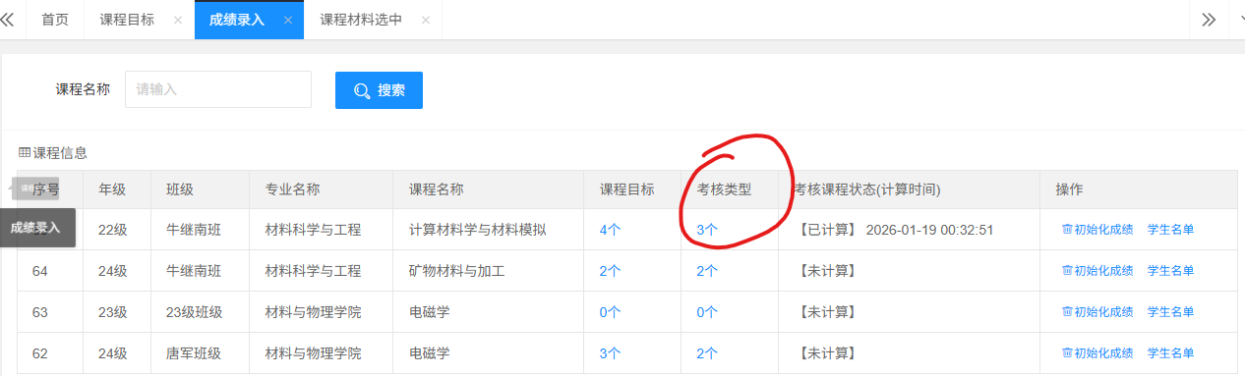
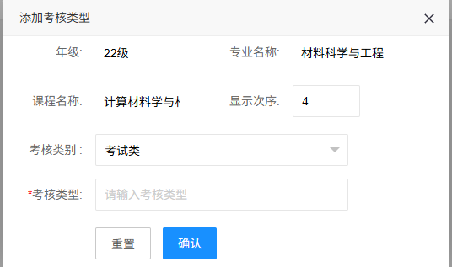
六、生成课程达成度报告
8、点击“考核类型”下的“X个”，点击“添加”。根据课程实际情况，将 “平时成绩”、“实验成绩”、“作业”、“期末考试”等各种考试类型依次录入。
按照课程设置的考核方式填写，如平时成绩、实验成绩、作业等等

Slide 14
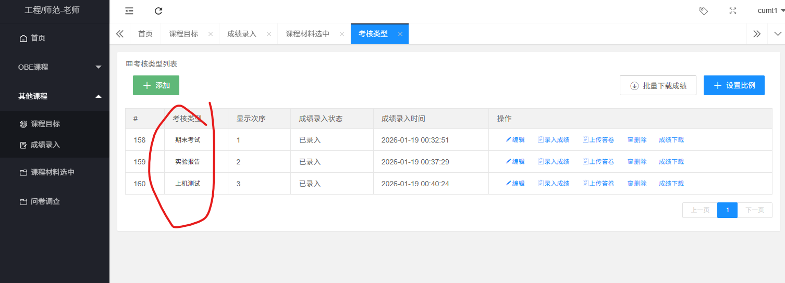
六、生成课程达成度报告
8、考核方式确认后的界面如下：

Slide 15
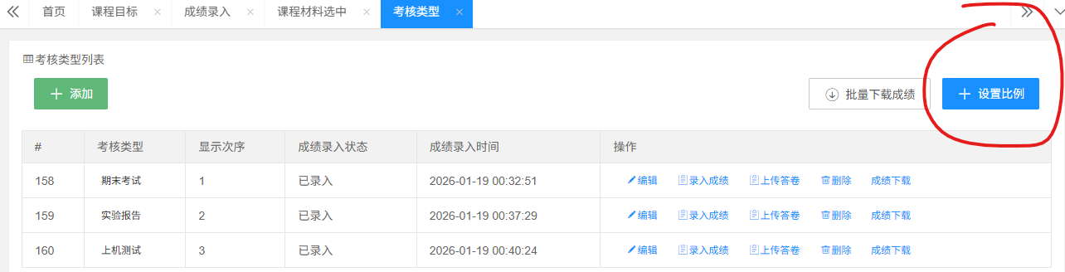
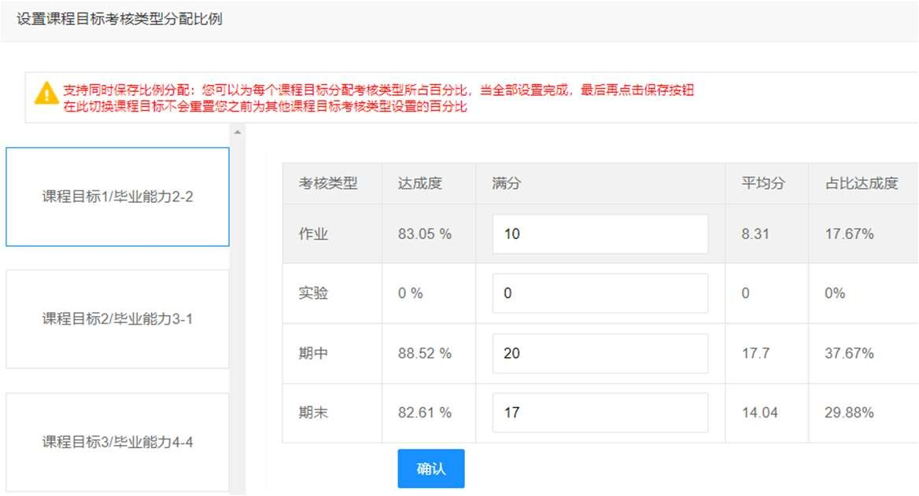
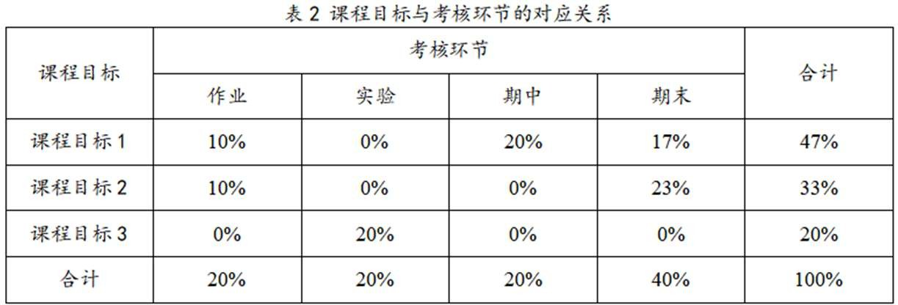
六、生成课程达成度报告
9、点击“设置比例”，按照课程质量标准，并参考左下表格的各成绩对应关系，设置每个课程目标中各个考核环节比例；

Slide 16
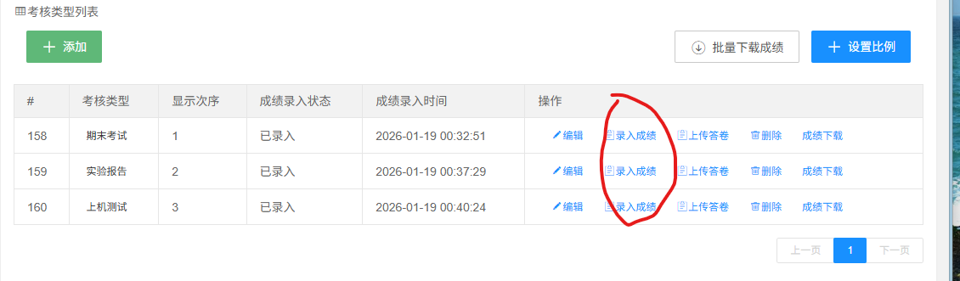
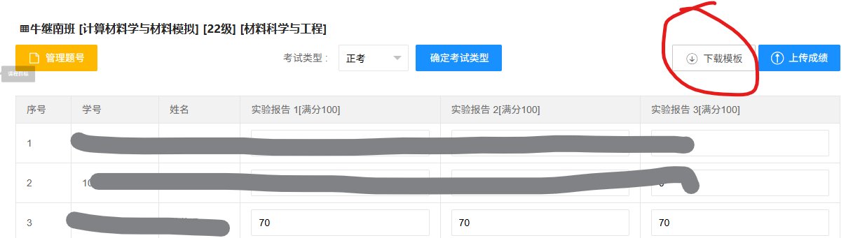

六、生成课程达成度报告
10、
（1）点击每个考核类型对应的“录入成绩 ”，
（2）下载模板，按照示例中的格式（题号*满分值）录入数据（以实验报告为例）。
期末考试成绩由后台工程师返回给老师后，直接导入即可。
其它成绩的输入，类似于实验报告。
除题号和总分外，其它不动
题号或报告号
该题总分

Slide 17
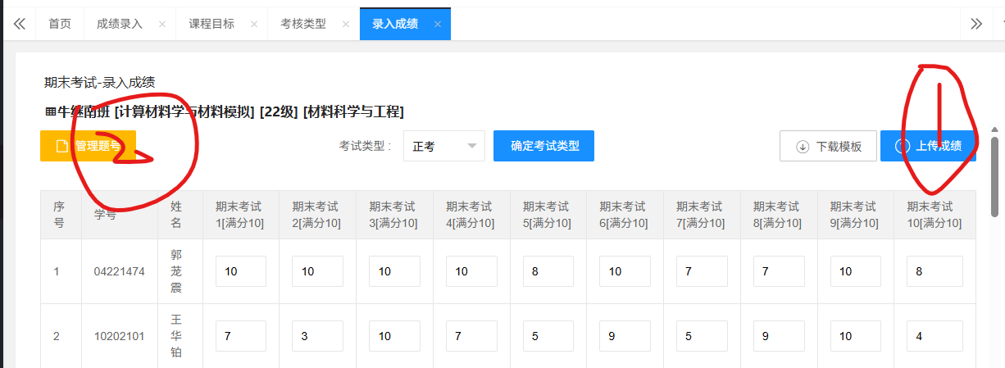
六、生成课程达成度报告
11、等成绩上传完毕后，点击“管理题号”，勾选每题对应的课程目标；

Slide 18
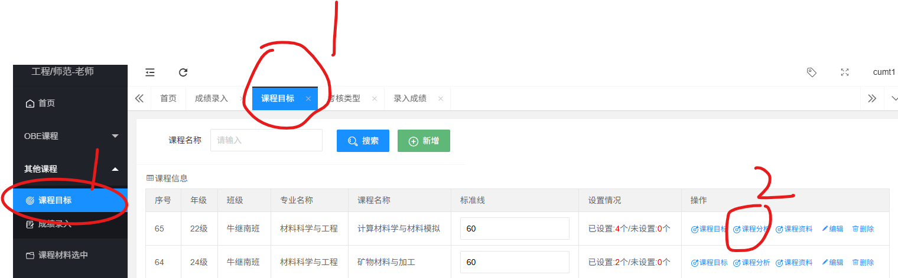
六、生成课程达成度报告
12、点击上上级菜单 “课程目标”，或在左侧点击“课程目标”；点击“课程分析”；

Slide 19
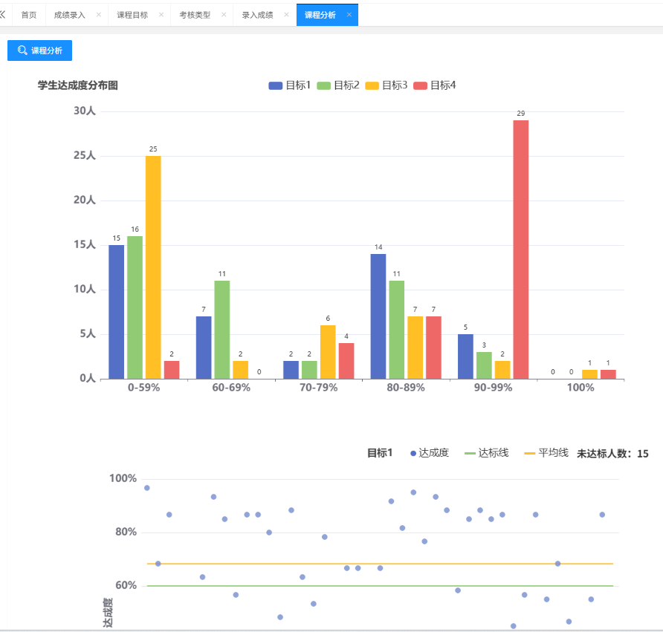
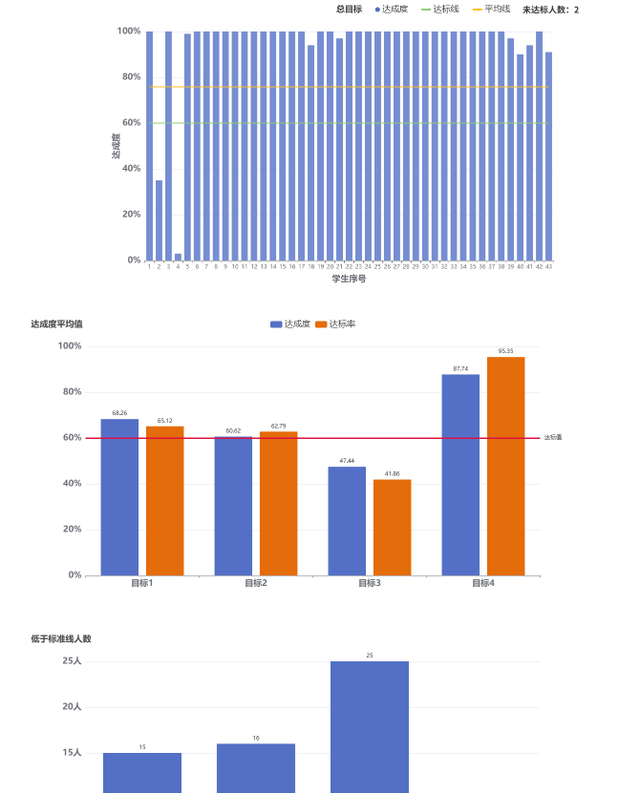
六、生成课程达成度报告
13、会得到非常详细的学生成绩分析报告

Slide 20
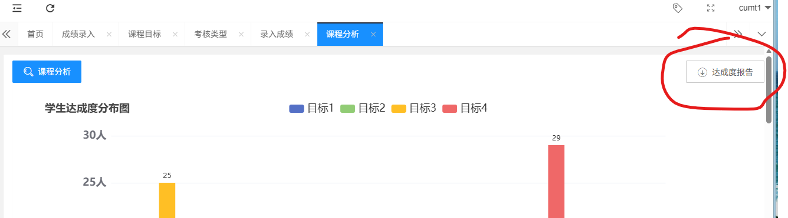
六、生成课程达成度报告
13、点击右上角“达成度报告”，下载课程目标达成度报告；

Slide 21
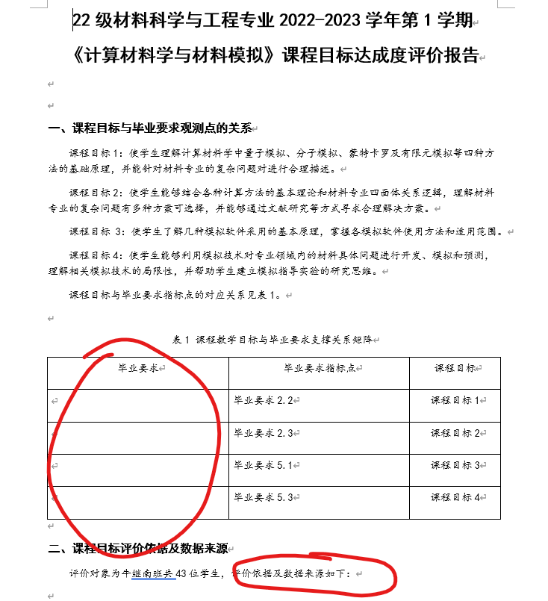
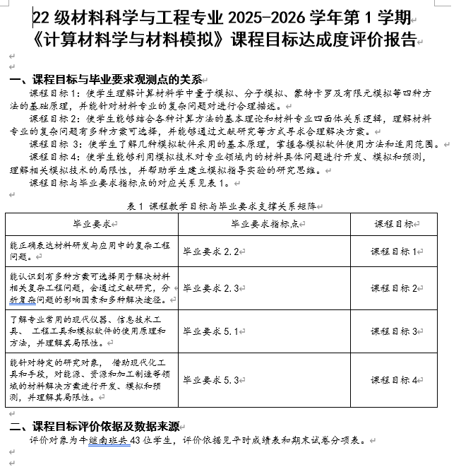
七、完善课程达成度报告
修改、完善报告。

Slide 22
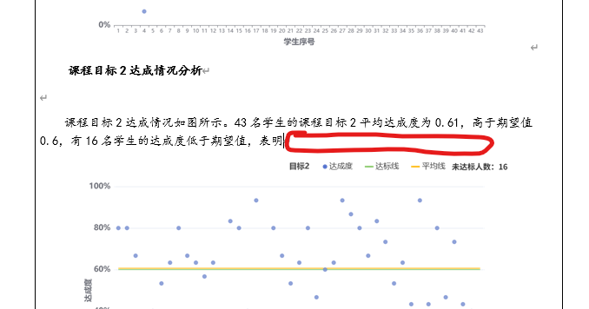
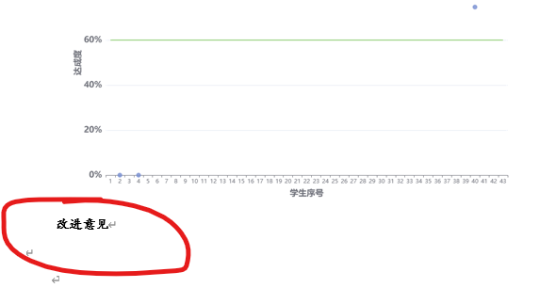
七、完善课程达成度报告
修改、完善报告。

